Slide 1

Problema statico

Slide 2
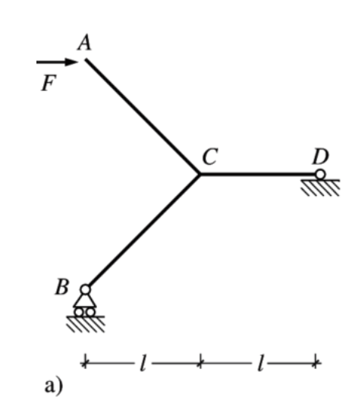
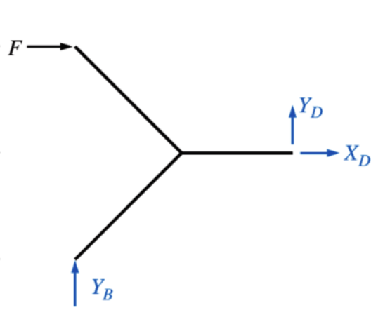

Esempio

Slide 3
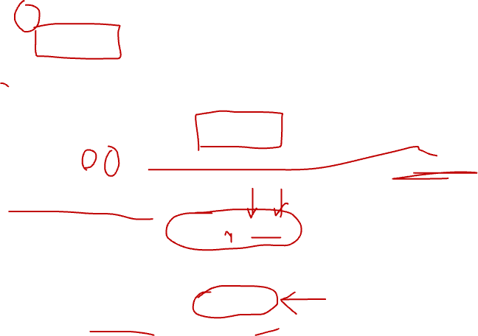
Esistenza e unicita’della soluzione

Slide 5
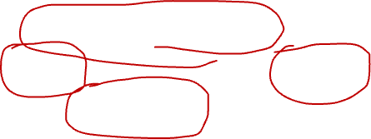
Dualita’ statico-cinematica

